Slide 1





深度学习在探地雷达目标识别中的应用研究
答辩人：廖彬彬
导 师：2019.05.22

Slide 2


目录
一、背景与意义
二、深度学习基础
三、地下探测仿真技术
四、基于深度学习的目标识别
五、总结与展望

Slide 3
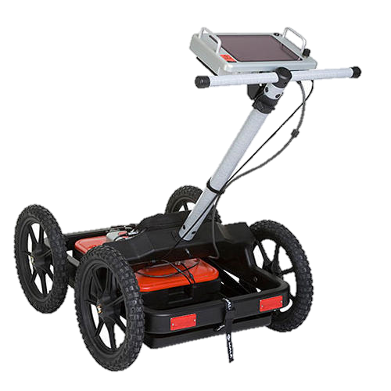
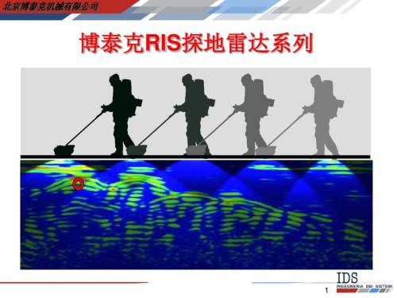
1.1 论文背景
环境复杂、衰减剧烈、不均匀性导致给探地雷达数据处理带来困难
传统数据处理方法需要根据环境特定和目标特性选择参数，对工程人员要求高
深度学习能从数据自动提取高阶特征，且适用于探地雷达B扫图像
探地雷达工作示意图

Slide 4
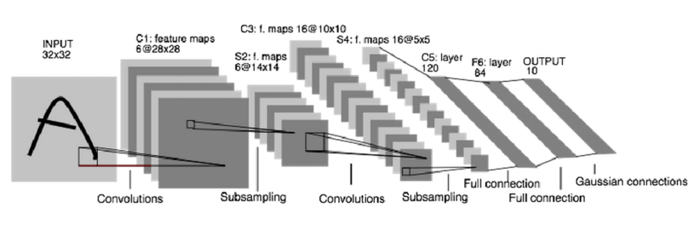
1.2 深度学习发展历史
1965年，Ivakhnenko 将多项式激活函数用于转发统计特征
1979年，Fukushima等人首次使用卷积神经网络
1985年，Hinton等人证实反向传播可用于数学分布特征的学习
1989年，LeCun首次将卷积网络用于手写识别
2011年后，GPU高速发展，深度学习迎来研究和应用高峰
1989年，LeCun实现的CNN结构

Slide 5
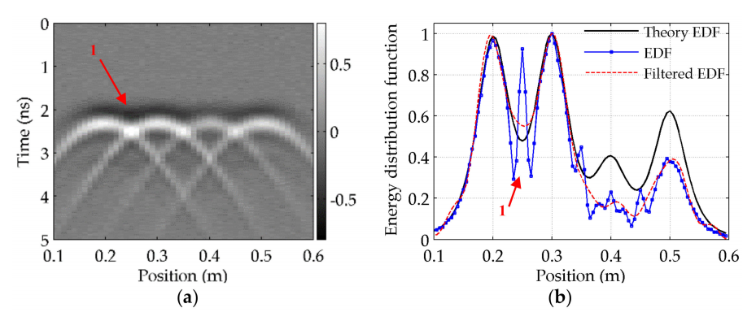
1.3 机器学习在GPR领域的应用
2010之前：的应用局限于浅层网络与向量机模型
2014：西班牙Núñez-Nieto 等人将探地雷达数据使用深度感知机进行监督训练，判断地下目标的有无
2018：国防科技大学刘涛等人，利用ADALINE神经网络，实现了对地下目标位置的预测
刘涛等人实现的GPR目标信号强度检测

Slide 6
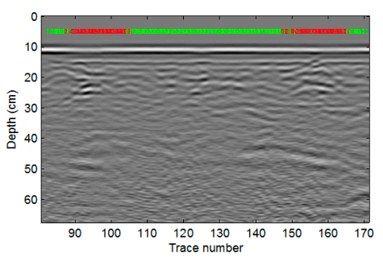
1.4 已有研究成果的局限性及改进方案
局限性：
所预测的目标性质集中于目标的有无与位置
改进方法：
探索新的数据处理和建模方法，实现对目标位置、材质、深度等信息全方位的识别
Núñez-Nieto等人实现的GPR目标概率检测

Slide 7
目录
一、背景与意义
二、深度学习基础
三、地下探测仿真技术
四、基于深度学习的目标识别
五、总结与展望

Slide 8
2.1 深度学习理论脉络
感知器
激活函数
多层感知器
反向传播
前馈神经网络
局部感受野
权值共享
池化
卷积神经网络

Slide 9
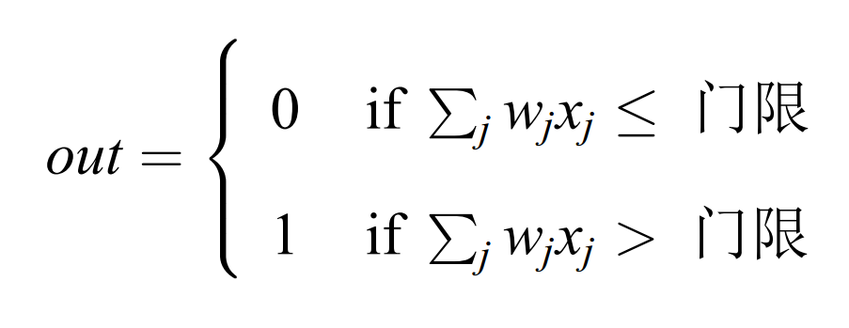
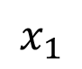
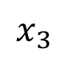
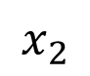
2.2 感知器模型
模拟人类神经元活动的数学模型
是构成人工神经网络的基础
其输出由输入的加权和与门限的比较确定
门限确定了神经元被激发的难易程度
$$x_{1}$$
$$x_{2}$$
out
$$x_{3}$$
感知器示意图
感知器的输出计算公式

Slide 10
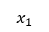
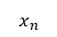
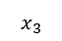
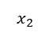
2.3 神经网络一般结构
输入层
隐含层
···
隐含层
输出层
由感知器级联构成，分为
输入层
输出层
隐含层
$$x_{1}$$
$$x_{2}$$
$$x_{3}$$
·
·
·
$$x_{n}$$

Slide 11
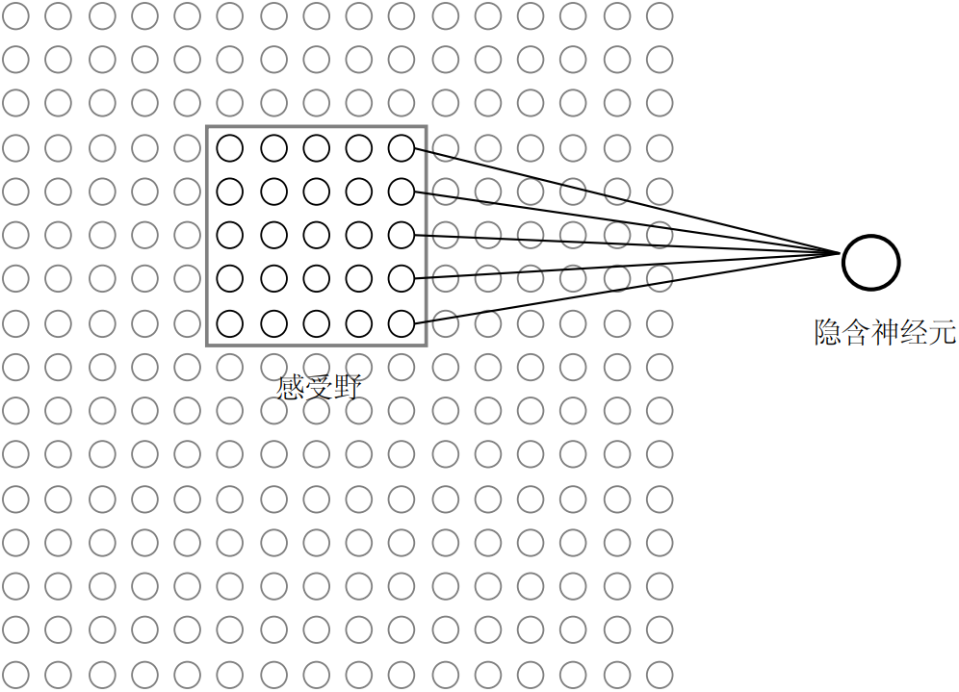
2.4 卷积神经网络
输入
卷积层
激活函数
汇聚层
softmax
全连接层
× b
× M
× K
× N
卷积神经网络一般结构
局部感受野的思想使神经网络可处理局部二维特征，适用于雷达B扫图像
权值共享的特性使在B扫图像某个位置学习到的特征可应用于图像的其他位置
局部感受野示意图

Slide 12
目录
一、背景与意义
二、深度学习基础
三、地下探测仿真技术
四、基于深度学习的目标识别
五、总结与展望

Slide 13
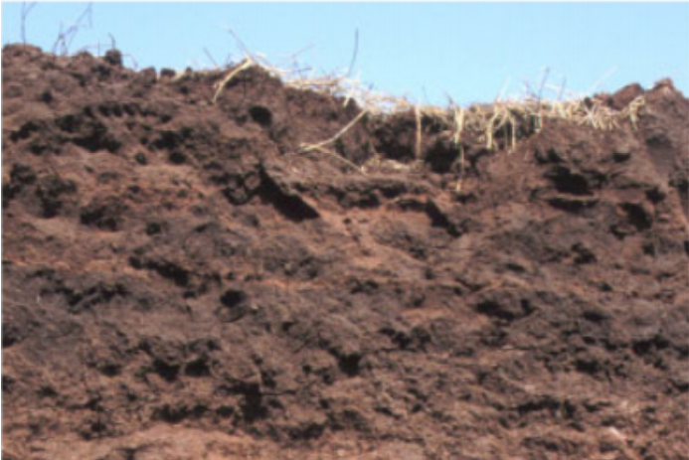
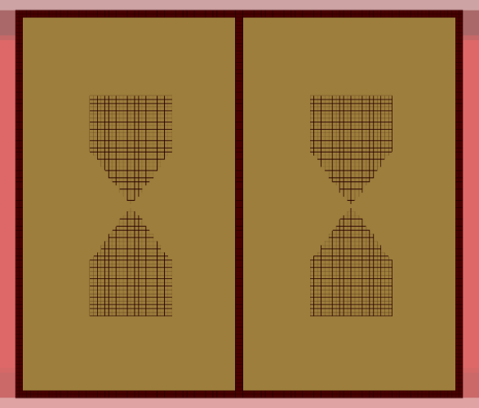
3.1 地下探测仿真技术概述
目的：
为深度学习提供训练数据
模型参数已知，为深度模型的调优提供明确的参考
常规仿真方法存在的问题：
简单几何模型不能模拟土壤表面复杂的起伏特征
均匀介质模型不能模拟土壤中介质的随机分布特征
点源模型不能模拟近场状态时天线的传输特征
某地土壤切面图
MALA商用探地雷达所用蝶形天线

Slide 14
3.2 仿真平台选择
各种仿真平台特点：
C++：
速度快、便于并行处理
缺乏灵活性、建模麻烦、不便于可视化
matlab：
内置功能强大，可视化方便
计算速度慢
gprMax：
开源免费
python语言容易自定义
速度快，也可利用GPU加速

Slide 15
3.3 拟真土壤模型原理
土壤电磁特性半经验模型
土壤介质分布与表面形态的分形特征理论
介质角度
几何角度
拟真土壤模型

Slide 16
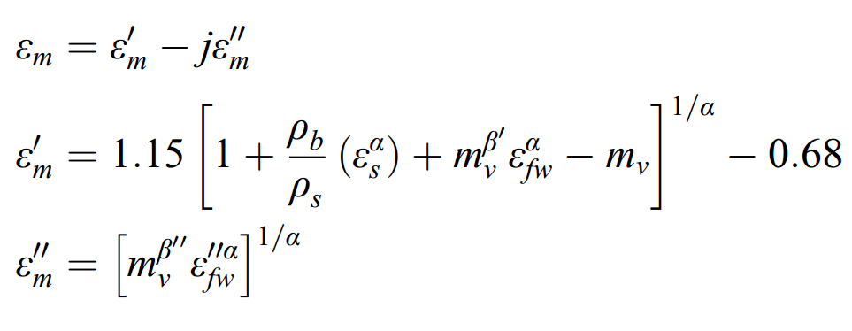
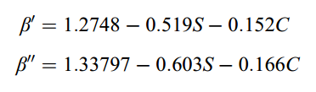
3.4 土壤电磁特性半经验模型
土壤总密度
沙土密度
文献[1]中，Peplinski 等人将土壤看作是沙土、粉土和粘土的混合物，并根据实验得到其复介电常数的公式
因此，在给定S 与 C 后，土壤电磁特性主要由含水量决定，将此含水量范围等距离取 n 个点并代入左侧公式便可得到一系列复介电常数
S与C分别为沙土与粘土的构成比例
[1] N. R. Peplinski, F. T. Ulaby, M. C. Dobson. Dielectric properties of soils in the 0.3-1.3-ghz range[J]. IEEE Transactions on Geoscience and Remote Sensing, 1995, 33(3): 803-807

Slide 17
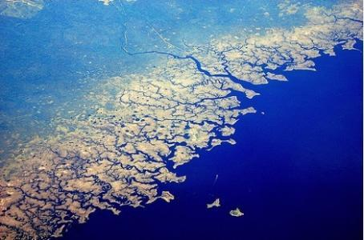
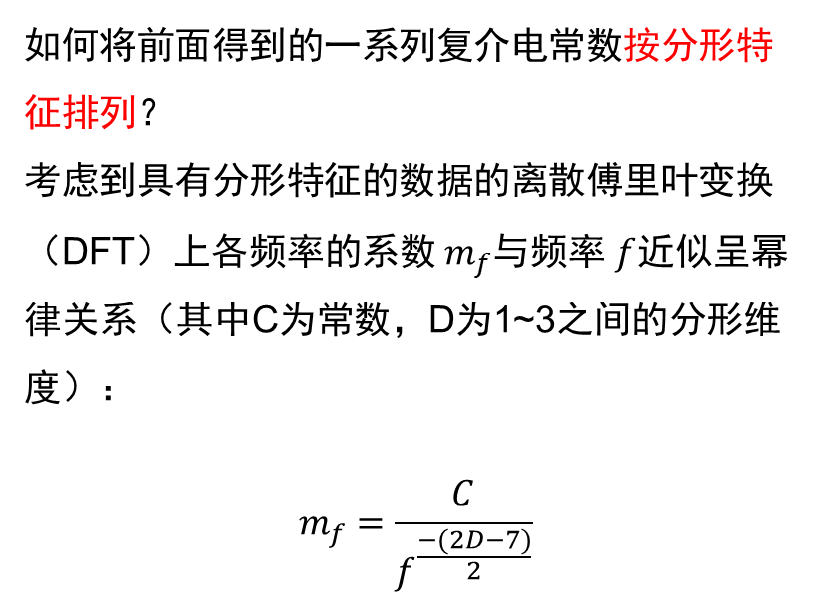
3.5 土壤的分形特征
根据文献[2]，土壤的孔隙度含水量起伏程度等特性的分布并不是完全随机的而是呈随机分形特征
如何将前面得到的一系列复介电常数按分形特征排列？
考虑到具有分形特征的数据的离散傅里叶变换（DFT）上各频率的系数 $m_{f}$与频率 $f$近似呈幂律关系（其中C为常数，D为1~3之间的分形维度）：
$$m_{f}=\frac{C}{f^{\frac{−(2D−7)}{2}}}$$
自然界中的分形现象：海岸线
[2] D. L. Turcotte. Fractals and chaos in geology and geophysics[M]. Cambridge university press, 1997

Slide 18
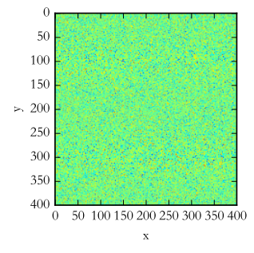
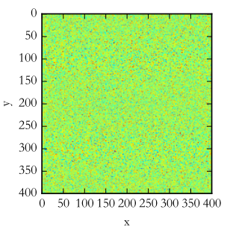
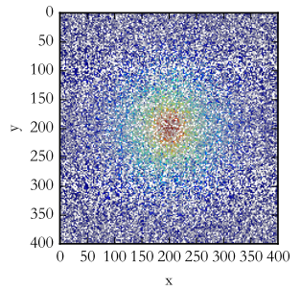
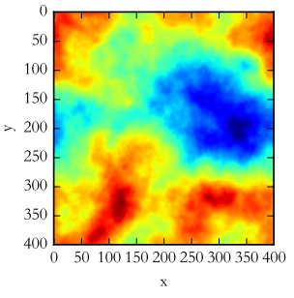
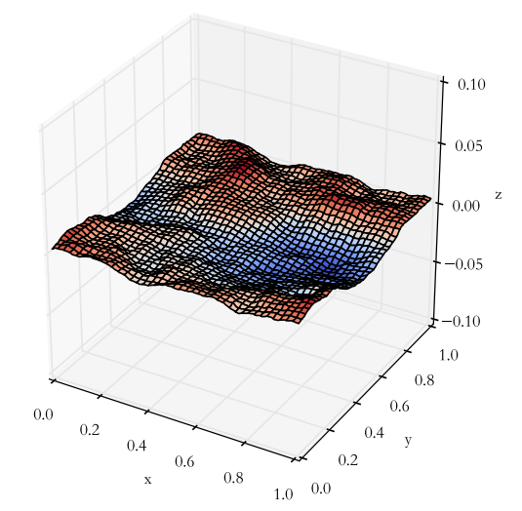
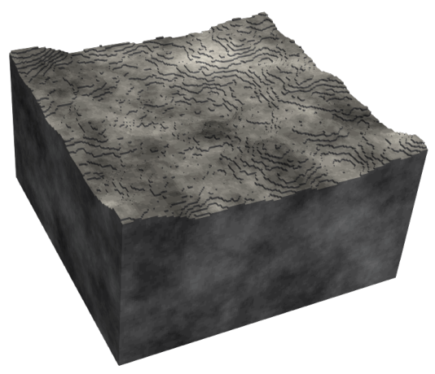
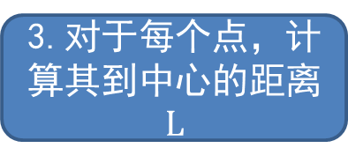
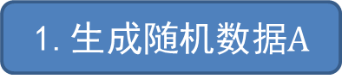
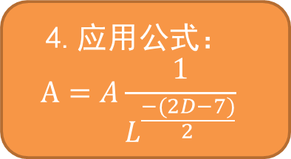
3.6 分形数据生成算法
1
2
4
5
1.生成随机数据$A$
2.应用FFT
3.对于每个点，计算其到中心的距离$L$
左边算法各步骤对应数据可视化
4.应用公式：
$$A=A\frac{1}{L^{\frac{−(2D−7)}{2}}}$$
5.应用IFFT
算法流程
用此算法生成的土壤起伏表面
拟真土壤模型

Slide 19
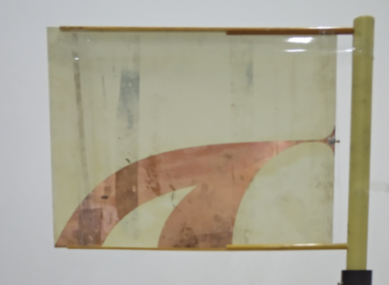
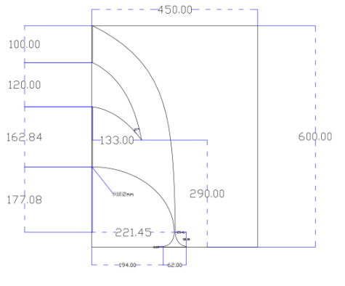
3.7 地下探测天线建模
FDTD天线建模的难点：
如何将天线的复杂结构用FDTD网格描述出来
解决方案：
运用图像处理，离散化天线设计稿
根据离散化结果获取天线数据，并移植到FDTD网格中
天线实物图及其设计稿

Slide 20

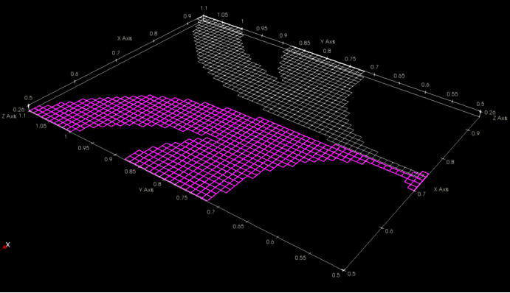
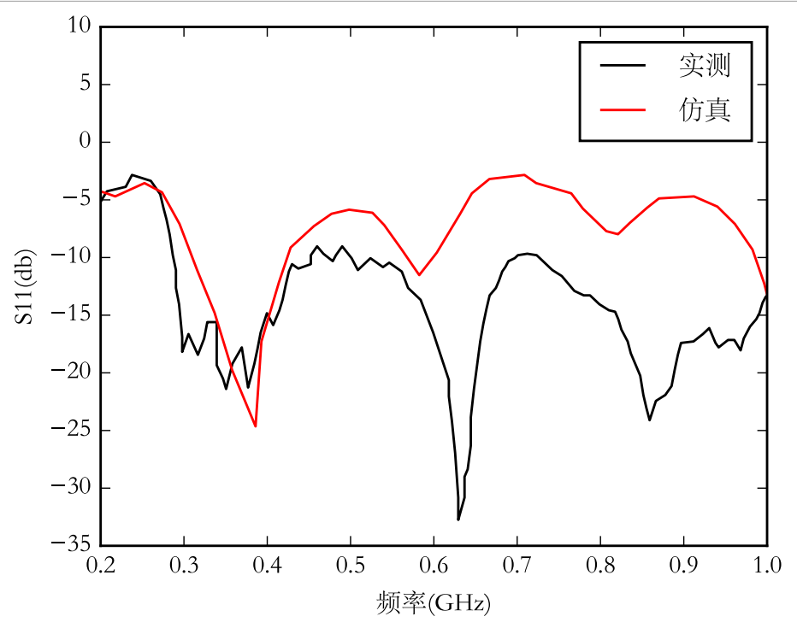
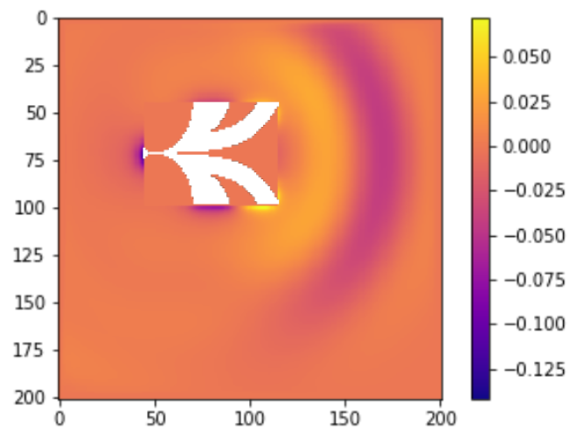
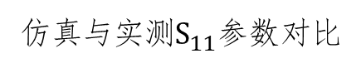
3.8 天线建模流程及结果
天线几何模型离散化结果
FDTD网格中的天线模型
仿真与实测$S_{11}$参数对比
天线辐射场值仿真结果

Slide 21
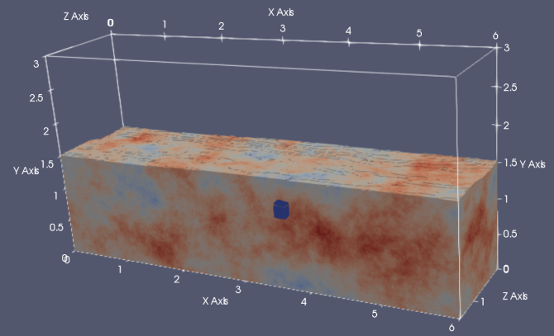
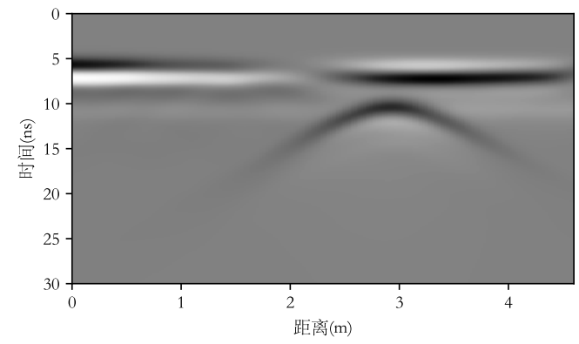
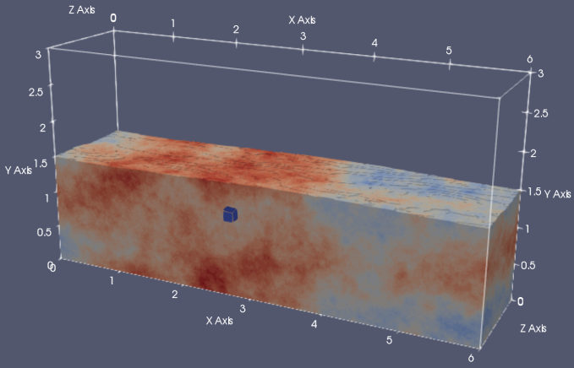
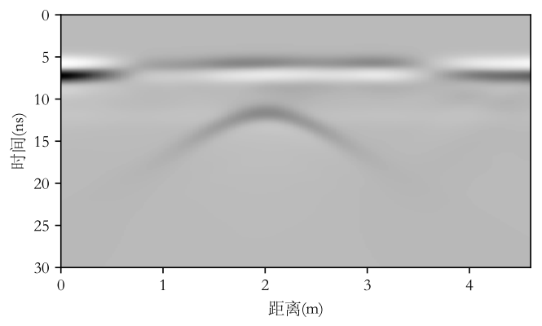
3.9 B扫数据的批量生成
结合前面的方法，利用调度程序和仿真配置文件模板，批量生成目标介质、尺寸、位置均在一定范围内随机变化的模型以及对应仿真结果
输入参数范围及模型数量 n
启动调度进程
生成随机参数
生成配置文件
执行仿真计算
当前模型数i<n?
否
是
结束
地下探测模型
B扫图像
B扫数据自动化生成流程图

Slide 22
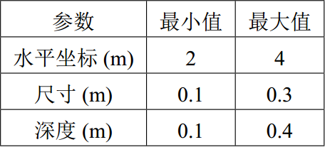
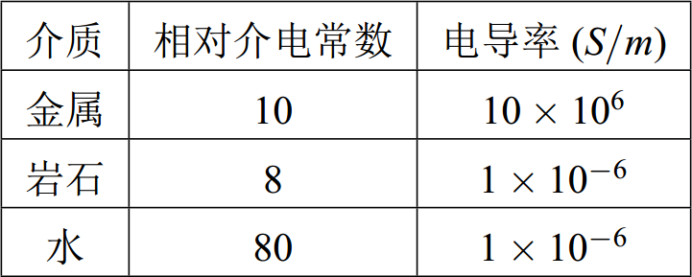
第三部分总结
拟真土壤模型
得到100组用于深度模型训练的B扫数据集
真实天线模型
B扫批量生成
目标体几何参数范围
目标体介质类型

Slide 23
目录
一、背景与意义
二、深度学习基础
三、地下探测仿真技术
四、基于深度学习的目标识别
五、总结与展望

Slide 24
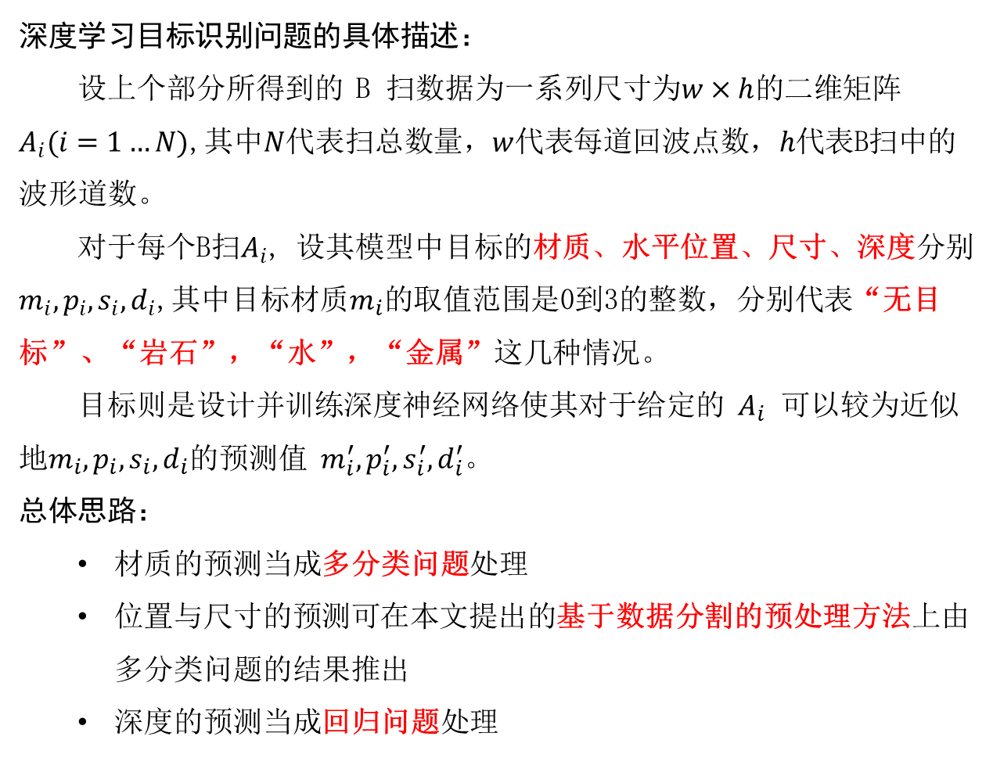
4.1 问题描述与总体思路
深度学习目标识别问题的具体描述：
设上个部分所得到的 B 扫数据为一系列尺寸为$w×h$的二维矩阵$A_{i}(i=1…N)$,其中$N$代表扫总数量，$w$代表每道回波点数，$h$代表B扫中的波形道数。
对于每个B扫$A_{i}$, 设其模型中目标的材质、水平位置、尺寸、深度分别$m_{i}, p_{i}, s_{i}, d_{i}$,其中目标材质$m_{i}$的取值范围是0到3的整数，分别代表“无目标”、“岩石”，“水”，“金属”这几种情况。
目标则是设计并训练深度神经网络使其对于给定的 $A_{i}$ 可以较为近似地$m_{i}, p_{i}, s_{i}, d_{i}$的预测值 $m_{i}^{′}, p_{i}^{′}, s_{i}^{′}, d_{i}^{′}$。
总体思路：
材质的预测当成多分类问题处理
位置与尺寸的预测可在本文提出的基于数据分割的预处理方法上由多分类问题的结果推出
深度的预测当成回归问题处理

Slide 25




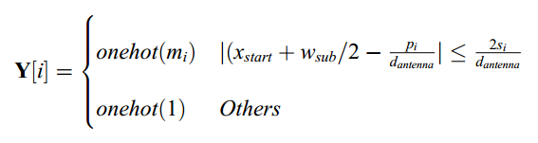
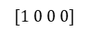
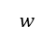
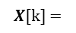
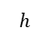
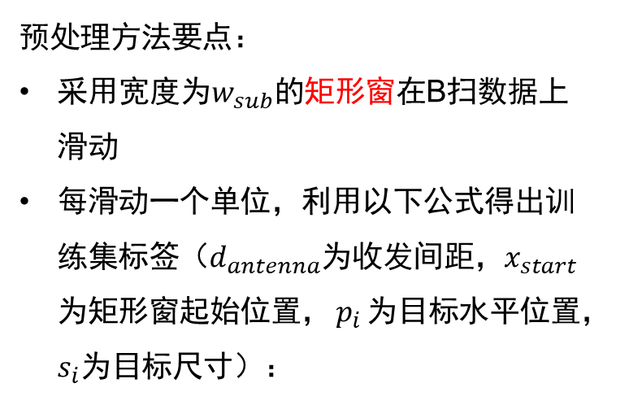
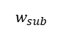
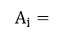





4.2 数据预处理
预处理方法要点：
采用宽度为$w_{sub}的$矩形窗在B扫数据上滑动
每滑动一个单位，利用以下公式得出训练集标签（$d_{antenna}$为收发间距，$x_{start}$为矩形窗起始位置，$p_{i}$为目标水平位置，$s_{i}$为目标尺寸）：
$$h$$
$$A_{i}=$$
···
······
······
···
$$w$$
$$w_{sub}$$
$$w_{sub}$$
$$w_{sub}$$
$$X[k]=$$
···
······
······
···
归一化：使训练样本在同一量级
时间子采样：使数据纵横比接近于 1
$$Y[k]=$$
$$[1 0 0 0]$$
······
$$[0 0 0 1]$$
$$[1 0 0 0]$$
···
······
···
地下探测模型

Slide 26


4.3 深度模型结构设计
本文根据问题描述设计两个相互了两个关联的深度网络模型：
分类网络
回归网络
分类网络设计要点：
采用六层卷积结构
利用Dropout层避免过拟合（文献[3]）
卷积核尺寸$3×5$，匹配输入数据的维度
最后一层使用softmax层输出离散结果
分类网络结构表
[3] N. Srivastava, G. Hinton, A. Krizhevsky, et al. Dropout: a simple way to prevent neural networks from overfitting[J]. The Journal of Machine Learning Research, 2014, 15(1): 1929-1958

Slide 27


4.4 深度模型结构设计
目标
反射
分类网络设计要点：
输入数据为目标上方的一维回波（由分类网络的结果得出）
网络输出为连续的实数，与目标深度相关
此时卷积核维度变为1，做一维卷积
目标正上方的雷达回波
回归网络结构表

Slide 28


4.5 结果分析
分类网络预测结果：
设预测结果为$P$（图中实线），介质水平位置可通过下式计算：
$$p_{i}^{′}=mean\left(nonzero\left(P\right)\right)$$
$$×d_{antenna}$$
目标尺寸可由：
$$s_{i}^{′}=\frac{1}{4p_{i}^{′}}\sum{P×d_{antenna}}$$
B扫图像及其对应材质预测曲线

Slide 29

4.5 结果分析
目标材质的预测：正确率95%
第13组结果错误
目标材质预测结果

Slide 30

4.5 结果分析
目标水平位置的预测：相对误差2.3%
目标水平位置预测结果

Slide 31

4.5 结果分析
目标尺寸的预测：相对误差8.1%
第十三组结果出现较大偏差
目标尺寸预测结果

Slide 32

4.5 结果分析
目标深度的预测：相对误差3.1%
目标深度预测结果

Slide 33

4.5 结果分析
从前面结果，对于介质和尺寸的预测，第13组结果出现较大偏差：
第13组测试数据预测曲线
原因：模型中目标深度出现极端情况，目标反射与直达波混杂，使分类网络出现异常

Slide 34


4.6 现场实验
沙坑实验概况：
天线：Vivaldi天线
信号源：双极性高斯脉冲，中心频率210MHz，最大幅值830V
目标：10x10cm铁板，深度约10cm
目标位置：分别埋于示意图A、B、C、D、E处
天线移动方式：使用两端绳子拉动
沙坑实验现场
沙坑实验示意图

Slide 35


4.7 现场实验结果
采用与仿真数据上一致的数据预处理方法和网络结构
分析：
总体正确率较高
虚警率比漏报率高（对于探雷等实际应用较合适）
沙坑实验预测结果
沙坑实验正确率统计

Slide 36
目录
一、背景与意义
二、深度学习基础
三、地下探测仿真技术
四、基于深度学习的目标识别
五、总结与展望

Slide 37
5.1 全文总结
本文利用深度学习在特征提取方面的优势，并结合探地雷达信号与数字图像的相似性，将深度学习运用到探地雷达目标识别问题。
本文探索了基于土壤介质参数模型和真实天线模型的建模仿真技术，最终得到了训练所需的拟真雷达数据。
针对已有研究成果的不足之处，本文提出了一套基于数据分割的雷达图像预处理流程及标签生成方法并在此基础上通过设计深度神经网络完成了对目标位置、介质、尺寸和深度的识别，填补了已有文献只对目标有无进行识别的空白，最终在合成数据上正确率达到 90% 左右。
本文主要创新之处：
将土壤的介质参数模型和分形理论结合起来，实现拟真土壤模型的算法生成
构思出一系列建模步骤，实现将实际天线模型融入 FDTD 网格仿真过程
提出一种新颖的探地雷达 B 扫数据预处理及标签生成方法，结合深度网络建模实现对地下目标的特征，特别是材质、尺寸、深度等参数的识别。

Slide 38
5.2 后续工作展望
实验条件所限，在实验数据上并没有来得及对材质深度等信息的识别进行验证。所以下一步的工作首先可就本文的方法在实验数据上的全面验证上 展开。
传统电磁反演方法时间消耗巨大、对正演模型要求高。结合深度学习结果输出速度快，适合解决非线性问题的特点，可考虑将深度学习应用到地下目标形状与电磁参数的完整重构上。
天线仿真时可考虑采用局部次网格技术，以实现仿真结构更加精细的复杂天线。

Slide 39
5.3 攻硕期间研究成果
[1] 赵青，廖彬彬，谢龙昊，马春光. 一种基于深度卷积网络的机载探地雷达目标识别方法[P]. 中国, 发明专利, 201711418694.0, 2018.06.19 [2] 赵青，谢龙昊，廖彬彬，马春光. 一种基于卷积神经网络的钻孔雷达目标识别方法 [P]. 中国, 发明专利, 201711365529.3, 2018.06.15

Slide 40

—谢谢指导—

